Slide 1


Oltogatós szövegek másként
I. Ajánlott védőoltások
II. Oltásellenesség és tévhitek a védőoltásokról

Slide 2


Influenza
epatitis A
Felső légúti vírusfertőzés („Ez csak nátha!”)
Cseppfertőzés
Tünetek: magas láz, köhögés, torokfájás, orrdugulás, nátha, izomfájdalom, fejfájás, fáradtság
250-500 000 halál / év
A védekezés leghatékonyabb módja az évente ismételt influenza elleni oltás
Vaxigrip (háromkomponensű: két A és egy B)
Vaxigrip Tetra (négykomponensű: két A és két B)
10-14 nap
Mellékhatások?
„Tavaly beoltattam magam, az oltás miatt, után aztán olyan beteg lettem, annyira erős influenzás, mint még soha.”
To create a stunning presentation

Slide 3
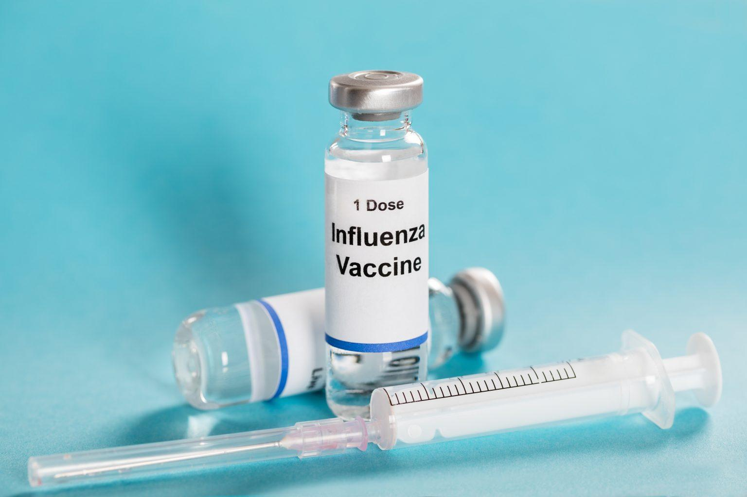

KINEK ÉS MIKOR JAVASOLT?
6 hónapos kor felett mindenkinek
Kiemelt csoportok:
Idősek
Csecsemők családtagjai
Krónikus betegek (asztmások, elhízottak, cukorbetegek)
Kismamák

Slide 4
HPV
Nemi úton terjed
Rosszindulatú daganatok (méhnyak, szeméremtest, hüvely, végbélnyílás, szájüreg, gége)
Szemölcsök
GARDASIL
9 típus ellen véd
Kampányoltás
Szülő/gondviselő beleegyezése
12 éves lányoknak kötelezően felajánlandó védőoltás (7. osztály)
2020. – fiúknak is

Slide 5
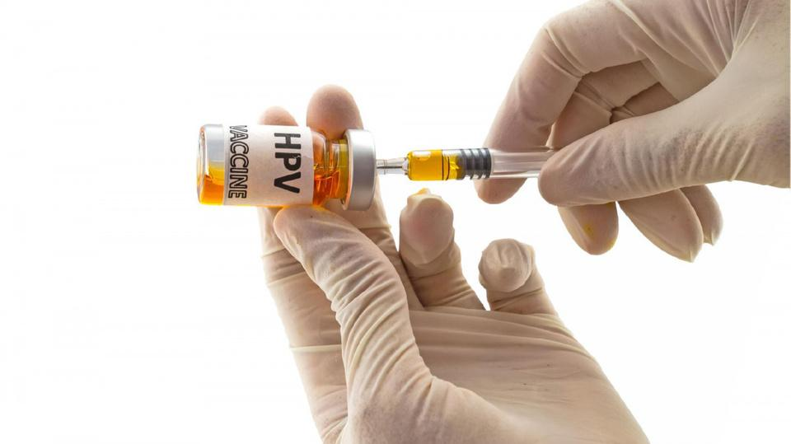
„A HPV csak nőkre veszélyes.”
Tévhitek
„A HPV fertőzés egy életre szól és halálos.”
„A HPV oltás veszélyes és felesleges.”
„Járok nőgyógyászhoz meg rákszűrésre. az elég, nem?!”
„Kérek egy HPV-szűrést a partneremnek is, hogy megtudjam, kitől fertőződtem meg.”
„Amíg HPV-m van, nem lehet oltani.”

Slide 6
Hepatitis A
Fertőző májgyulladás
Terjedés: fekál-orál, vérrel és egyéb testváladékokkal
Tünetek: láz, étvágytalanság, gyengeség, hasi fájdalom, hányás, sárgaság
KINEK ÉS MIKOR JAVASOLT?
Mindenkinek
Alacsony higiéniai szint
Járványveszélyes terület
Életmód, alapbetegség
Veszélyeztetett munkavállaló
Hepatitis járvány

Slide 7
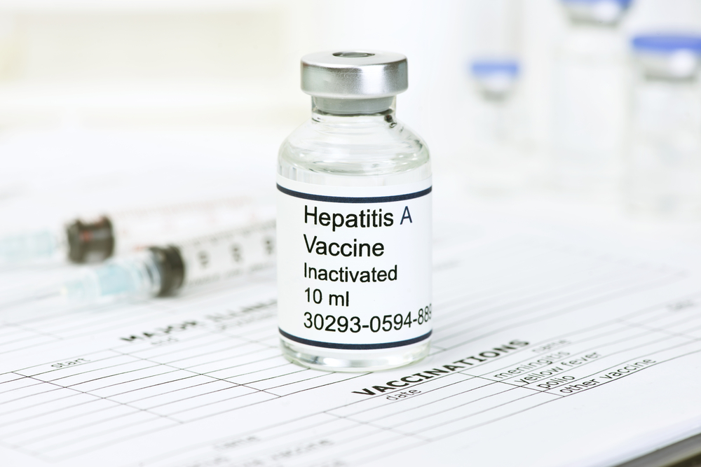
Mikor kell Beadni?
Első adag: 12-23 hónapos kor
Utazóknak: 2-4 héttel előtte
Emlékeztető oltás: első adag beadását követő 6 hónap és 5 év között

Slide 8
MENINGOCOCCUS
Meningococcus baktérium
Járványos agyhártyagyulladás, vérmérgezés (szepszis)
Nyállal terjed
Láz, tudatzavar, merev tarkó
Bőrön és belső szervekben bevérzések, majd elhalások
Keringés összeomlik – gyors halálhoz vezethet
Súlyos szövődmények : süketség, központi idegrendszeri zavarok, végtagok elvesztése
A, B, C, W, Y típusok
Két oltó anyag: ACWY törzsek ellen (Nimenrix), B törzs ellen (Bexsero)
Drágák

Slide 9

KINEK ÉS MIKOR JAVASOLT?
Járványos területre utazik (pl. Afrika Meningitis Öv)
Csecsemők, zárt közösségben élő gyermekek
Agyhártyagyulladásban szenvedő beteg közelében
Veszélyeztetett egészségi állapot (lépkárosodás, eltávolított lép, HIV-fertőzés)
Kockázatos életmód (közösen szórakozók, alkohol- és/vagy drogfogyasztók, dohányzók)
Egészségügyi/laboratóriumi dolgozók

Slide 10

TOVÁBBI ÖNKÉNTES VÉDŐOLTÁSOK
Rotavírus ellen
Kullancsencephalitis/agyvelő-gyulladás ellen
Kolera ellen
Hastífusz ellen
Sárgaláz ellen

Slide 11


OLTÁSELLENESSÉG
Saját felelősségemre utasítom el az oltást! – NEM
  Immunhiányos emberek (betegség, gyógyszerek) - nyájimmunitás
  Terhesség
  Az oltásellenesség kezdete, története
    1998. Andrew Wakefield – The Lancet
„MMR oltás és az autizmus kialakulása összefügg”
Hibás mérés, torzított adatok, etikai szabálysértés – titkos szponzor
    1796. Edward Jenner – fekete himlő elleni védőoltás
„Mindenki tehénné változik!”
    1873. Stockholm – fekete himlő járvány

Slide 12

A PROBLÉMA VISELKEDÉSTANI HÁTTERE
„Biztos veszélyes!”
1. Megfigyelések → összefüggések keresése
Megismerési részrehajlás: mindig a saját elmélet a legjobb
2. „De miért?!” → negatív történés oka a legfontosabb
Negatív effektus
Pl. Gyermekről kiderül, hogy autista
Szülő: Mi az oka?!
Orvos: Fogalmam sincs.
3. Szülő: Majd én kiderítem!
Internet
„A gonosz dokik!”
Erősítik egymás tévhiteit
Fanatikusok

Slide 13

BIZONYTALANSÁG EREDETE
„Beoltassam magam vagy ne?”
Szakemberek Vs. Internet
Szülő elgondolkodik az oltáson → bizonytalanság → Inkább nem!
Káros nem cselekvés jobb, mint a káros cselekvés
Kevesebb bűntudat
Ha a nem beoltás min. 2x olyan veszélyes, mint a beoltás - Igen
„ A vakcinák áldozataik saját eredményeiknek” – Seth Mnookin
Elkényelmesedtünk
„nem létező betegségek”
Védőoltás a legjobb fegyver
Magyarország („luxus”) Vs. Afrika
Legtöbb betegség még mindig ugrásra kész

Slide 14
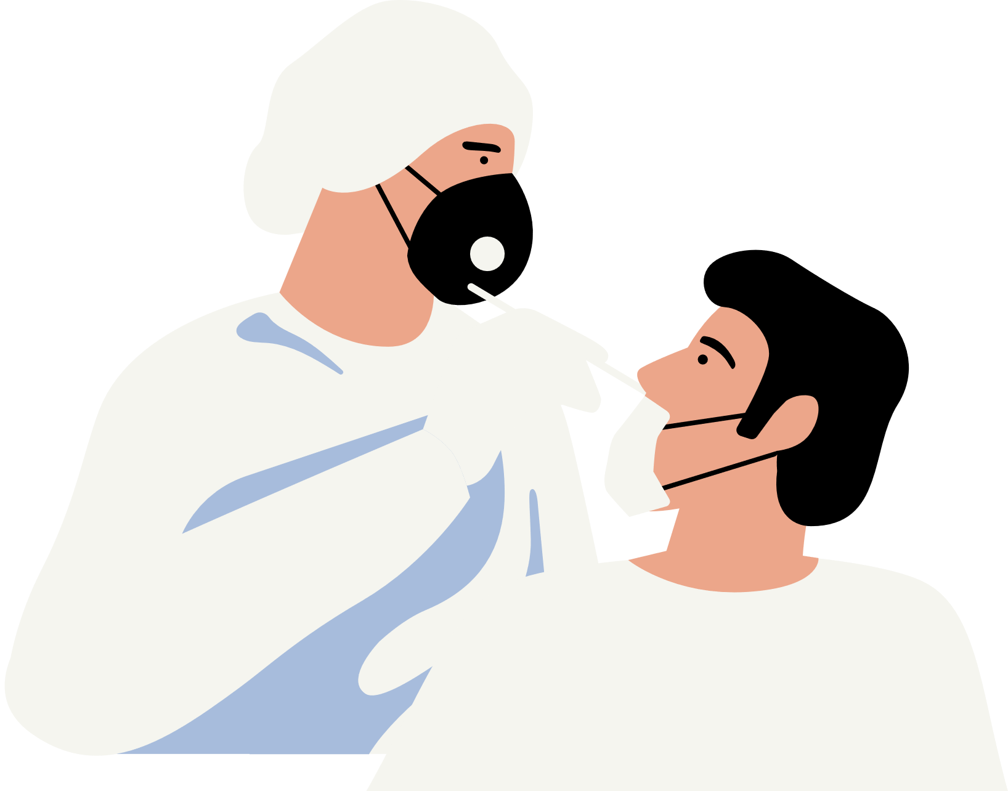
„BIZTONSÁGOS OLTÁS PÁRTIAK”
Védőoltásokat ellenző oldalak
Web 2.0 →bárki alkothat tartalmat (Blogger, Youtube)
Tömegmanipuláció
Érzelmek (racionális gondolkodás), féligazságok, hazugságok, pánikkeltés, tudomány elferdítése
Átlagos embernek: orvostudomány követhetetlen
Inkább egyszerű magyarázat!
Bulvár – az igazság unalmas
Ne hidd el, csak mert szimpatikus emberek mondják a tévében!
Döntéseket csak tények alapján hozhatunk

Slide 15

MI A HELYES KOMMUNIKÁCIÓ?
Információk hatékony áramoltatása (előadások, internet)
Képek és videók
szakszavakkal elárasztott magyarázat
Félelmek feloldása
Félelem a félelem ellen ☹
Nyugtatás, tájékoztatás és oktatás ☺
Cél:
  nem-cselekvés kockázatainak kiemelése
  cselekvéssel járó kockázatok kicsinységének bizonyítása
  Ne ítéljük el azokat, akik félnek a vakcináktól! Empátia és megértés
  Vakcináció az egyik legönzetlenebb dolog

Slide 16
Köszönjük a figyelmet!
„Nem kell minden gyereket beoltani, csak (...) azt, akit szeretnének felnevelni.” Novák Hunor
Készítette: Csomor Zsófia, Józsa Tamara, Mák Réka, Seregély Bora, Tóth László

Slide 17
Források:
https://semmelweis.hu/boe/files/2020/11/VI.EV-V%C3%A9d%C5%91olt%C3%A1sok.pdf
http://www.vacsatc.hu/?Influenza-&pid=59
http://www.vacsatc.hu/vacsatc_docs/?id=0-s0264410x11019086-main.pdf
http://www.vacsatc.hu/go?url=http://oltaskritikus.blogspot.hu/
http://www.vacsatc.hu/go?url=http://vedooltas.blog.hu/2012/09/04/bekoszonto_638
https://www.antsz.hu/data/cms94355/VML2020_NNK_2020_02_25.pdf
https://tamasibeladr.hu/blog/2019/hpv-tevhitek
http://www.tinivagyok.hu/temak/test/item/attoer-siker-a-hpv-oltassal-ausztraliaban
http://www.tinivagyok.hu/temak/veszelyek/item/jarvanyos-majgyulladas
http://www.tinivagyok.hu/temak/veszelyek/item/kerdesek_es_valaszok_a_hpv_okozta_fertozessel_es_oltassal_kapcsolatban1
http://www.tinivagyok.hu/temak/veszelyek/item/jarvanyos-agyhartyagyulladas-oltassal-megelzhet
http://www.vacsatc.hu/vacsatc_docs/?id=hepatitis_a2.doc
http://www.vacsatc.hu/vacsatc_docs/?id=hpv2.doc
http://www.vacsatc.hu/vacsatc_docs/?id=influenza_2018_09_04.doc
https://www.youtube.com/watch?v=Rzxr9FeZf1g&ab_channel=SciShow
Ellenőrizve: 2021. 01. 27.

